Slide 1
Έναρξη Ενότητας 13
Βέλτιστες πρακτικές διαλειτουργικότητας δημοσίων υπηρεσιών –
παραδείγματα
Βασικές Αρχές και Έννοιες Διαλειτουργικότητας

Slide 2
Βέλτιστες πρακτικές διαλειτουργικότητας δημοσίων υπηρεσιών – JoinUp Building blogs
https://joinup.ec.europa.eu/page/catalogue-building-blocks
Η ψηφιακή πύλη CEF είναι η βάση των δομικών στοιχείων του CEF (eDelivery, eID, eInvoicing, eSignature και eTranslation).
Είναι η one-stop-shop για πληροφορίες σχετικά με τα δομικά στοιχεία.
Η πύλη παρέχει πρόσβαση σε εργαλεία, υπηρεσίες και λογισμικό που μπορούν να χρησιμοποιηθούν σε οποιοδήποτε ευρωπαϊκό έργο για τη διευκόλυνση της παροχής ψηφιακών δημόσιων υπηρεσιών πέρα ​​από τα σύνορα.

Slide 3
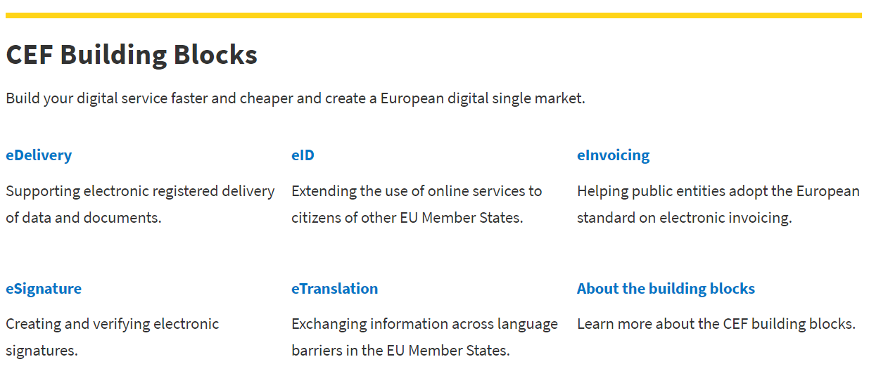
CEF Building blogs
Μέρος του προγράμματος Connecting Europe Facility (CEF) programme - enabler of the Digital Single Market
https://ec.europa.eu/cefdigital/wiki/display/CEFDIGITAL/CEF+Digital+Home

Slide 4
CEF Building blogs
Η ψηφιακή ενιαία αγορά της ΕΕ στοχεύει να δημιουργήσει το κατάλληλο περιβάλλον για την ευημερία των ψηφιακών δικτύων και υπηρεσιών.
Αυτό δεν επιτυγχάνεται μόνο με τον καθορισμό των σωστών κανονιστικών όρων, αλλά και με την παροχή διασυνοριακών ψηφιακών υποδομών και υπηρεσιών.
Για να υποστηρίξει την επιτυχία της ψηφιακής ενιαίας αγοράς, το πρόγραμμα «Συνδέοντας την Ευρώπη» (CEF) χρηματοδοτεί ένα σύνολο γενικών και επαναχρησιμοποιήσιμων υποδομών ψηφιακών υπηρεσιών (DSI), γνωστών και ως δομικά στοιχεία.
Τα δομικά στοιχεία του CEF προσφέρουν βασικές δυνατότητες που μπορούν να επαναχρησιμοποιηθούν σε οποιοδήποτε ευρωπαϊκό σχέδιο για τη διευκόλυνση της παροχής ψηφιακών δημόσιων υπηρεσιών πέρα ​​από τα σύνορα και τους τομείς.
Επί του παρόντος, υπάρχουν πέντε δομικά στοιχεία: eDelivery, eInvoicing, eID, eSignature και eTranslation.

Slide 5
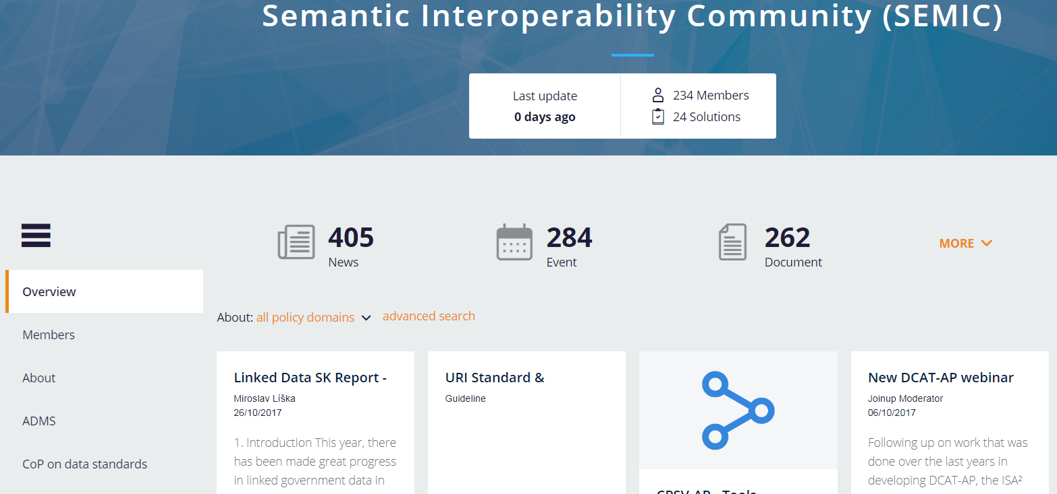
Semantic Interoperability Community (Semic)
https://joinup.ec.europa.eu/
Στοχεύει στην κοινή χρήση και επαναχρησιμοποίηση λύσεων διαλειτουργικότητας για τις δημόσιες διοικήσεις, τις επιχειρήσεις και τους πολίτες
Περιέχει
88 Συλλογές γύρω από τα θεματικά πεδία
(https://joinup.ec.europa.eu/collections)
Semantic Interoperability
https://joinup.ec.europa.eu/collection/semantic-interoperability-community-semic
2688 Διαλειτουργικότητα λύσεις έτοιμες για χρήση

Slide 6
Semantic Interoperability Community (Semic)
https://joinup.ec.europa.eu/rdf_entity/http_e_f_fdata_ceuropa_ceu_fw21_fbf8ff383_bbe51_b4d25_bba57_bf4fbb194be08/about
Η Κοινότητα Σημασιολογικής Διαλειτουργικότητας (SEMIC) είναι μια πρωτοβουλία της Ευρωπαϊκής Επιτροπής που στοχεύει στη βελτίωση της σημασιολογικής διαλειτουργικότητας των διασυνδεδεμένων συστημάτων ηλεκτρονικής διακυβέρνησης. Χρηματοδοτείται στο πλαίσιο της δράσης για την προώθηση της σημασιολογικής διαλειτουργικότητας μεταξύ των κρατών μελών της Ευρωπαϊκής Ένωσης σχετικά με το πρόγραμμα "Λύσεις διαλειτουργικότητας για τις ευρωπαϊκές δημόσιες διοικήσεις" (ISA 2).
Η σημασιολογική διαλειτουργικότητα αναφέρεται στη διατήρηση της σημασίας στην ανταλλαγή ηλεκτρονικών πληροφοριών (βλ. EIF).
Σημαίνει ότι, στο πλαίσιο μιας ανταλλαγής πληροφοριών, ο παραλήπτης και ο αποστολέας των πληροφοριών μπορούν να το καταλάβουν και να την ερμηνεύσουν με τον ίδιο τρόπο.
Η έλλειψη σημασιολογικής διαλειτουργικότητας μεταξύ των ευρωπαϊκών συστημάτων ηλεκτρονικής διακυβέρνησης αποτελεί ένα από τα σημαντικότερα εμπόδια στην παροχή διασυνοριακών και διατομεακών ψηφιακών δημόσιων υπηρεσιών.

Slide 7
Semantic Interoperability Community (Semic)
Η σημασιολογική διαλειτουργικότητα μειώνει τη δημιουργία κοινών συμφωνιών για τη σημασία διαφορετικών οντοτήτων, π.χ. βασικά δεδομένα σχετικά με πρόσωπα, επιχειρήσεις ή διευθύνσεις, που ανταλλάσσονται στο πλαίσιο διασυνοριακών ανταλλαγών πληροφοριών και / ή διατομεακών ανταλλαγών πληροφοριών.
Η SEMIC επικεντρώνεται στην ανάπτυξη και προώθηση των βασικών λεξιλογίων.
Τα βασικά λεξιλόγια ηλεκτρονικής διακυβέρνησης είναι απλοποιημένα, επαναχρησιμοποιήσιμα και επεκτάσιμα μοντέλα δεδομένων τα οποία αποτυπώνουν τα θεμελιώδη χαρακτηριστικά μιας οντότητας, όπως ένα άτομο, μια επιχείρηση, μια τοποθεσία ή μια δημόσια υπηρεσία, με ουδέτερο τρόπο.
Μπορούν να χρησιμοποιηθούν από τις δημόσιες διοικήσεις για την επίτευξη ενός ελάχιστου επιπέδου σημασιολογικής διαλειτουργικότητας για συστήματα ηλεκτρονικής διακυβέρνησης.

Slide 8
Core Public Service Vocabularies
https://joinup.ec.europa.eu/rdf_entity/http_e_f_fdata_ceuropa_ceu_fw21_f26fe5e8d_b9b68_b45a3_b93c7_b93b6bb72c53a/about
Tο βασικό λεξιλόγιο δημόσιας υπηρεσίας είναι ένα απλοποιημένο, επαναχρησιμοποιήσιμο και επεκτάσιμο μοντέλο δεδομένων που συλλαμβάνει τα θεμελιώδη χαρακτηριστικά μιας υπηρεσίας που προσφέρεται από τη δημόσια διοίκηση.

Slide 9
Core Public Service Vocabularies
Επί του παρόντος είναι αδύνατο ή πολύ δύσκολο:
Αναζήτηση σε διάφορες πύλες ηλεκτρονικής διακυβέρνησης για δημόσιες υπηρεσίες που σχετίζονται ή ενδέχεται να αντιμετωπίσουν την ίδια ανάγκη.
Εύρεση των σωστών πληροφορίων σχετικά με μια συγκεκριμένη δημόσια υπηρεσία, ειδικά σε ένα διασυνοριακό περιβάλλον με διαφορετικές κυβερνητικές δομές και διαφορετικά μοντέλα δημόσιας υπηρεσίας.
Εύρεση συγκεντρωτικών πληροφορίων από διάφορα εθνικά, περιφερειακά και τοπικά συστήματα ηλεκτρονικής διακυβέρνησης ή συνδυασμός υφιστάμενων υπηρεσιών για τη δημιουργία νέων.
Δημιουργία περιγραφών δημόσιων υπηρεσιών αναγνώσιμες από μηχάνημα, οι οποίες θα είναι επαναχρησιμοποιήσιμες (ακολουθώντας το υπόδειγμα Open Government Linked Data) και θα επέτρεπαν λειτουργίες όπως η αυτοματοποιημένη ανακάλυψη και σύνθεση των υπηρεσιών.

Slide 10
Core Public Service Vocabularies
Ποιο είναι το όραμα του βασικού λεξιλογίου δημόσιας υπηρεσίας;
Το βασικό λεξιλόγιο δημόσιας υπηρεσίας στοχεύει να προσφέρει μια ανεξάρτητη από την τεχνολογία γενική εκπροσώπηση μιας υπηρεσίας που παρέχεται από τη δημόσια διοίκηση.
Το λεξιλόγιο θα αναδειχθεί ως ο κοινός παρονομαστής των υφιστάμενων εθνικών, περιφερειακών και τοπικών μοντέλων δημόσιων υπηρεσιών που θα επιτρέψει την απρόσκοπτη ανταλλαγή υπηρεσιών και πληροφοριών σε διάφορα συστήματα ηλεκτρονικής διακυβέρνησης.
Ποια είναι η περίπτωση που η βασική δημόσια υπηρεσία θα βοηθήσει στην πραγματοποίηση;
Το βασικό λεξιλόγιο δημόσιας υπηρεσίας θα βοηθήσει στην πραγματοποίηση κάποιων πολύ σημαντικών περιπτώσεων χρήσης.

Slide 11
Core Public Service Vocabularies
Γιατί χρειάζεται το λεξιλόγιο δημόσιας υπηρεσίας;
Ακόμη και στην ίδια χώρα, οι δημόσιες υπηρεσίες τεκμηριώνονται βάσει διαφορετικών γεύσεων εθνικών, περιφερειακών ή τοπικών μοντέλων δημόσιας υπηρεσίας.
Επιπλέον, οι περιγραφές δημόσιων υπηρεσιών που παρέχονται μέσω πύλων ηλεκτρονικής διακυβέρνησης είναι συνήθως μη δομημένες και μη αναγνώσιμες από μηχανές.
Αυτή η κατακερματισμένη άποψη της έννοιας της δημόσιας υπηρεσίας και η απουσία μηχανικά αναγνώσιμων περιγραφών της δημόσιας υπηρεσίας επηρεάζουν την ποιότητα και την αποτελεσματικότητα της παροχής δημόσιων υπηρεσιών, αυξάνουν το διοικητικό φόρτο και καθιστούν την παροχή δημόσιας υπηρεσίας πιο δαπανηρή.
Αυτό αποτελεί σημαντικό εμπόδιο για την ενιαία αγορά.

Slide 12
EuroVoc http://eurovoc.europa.eu/

Slide 13
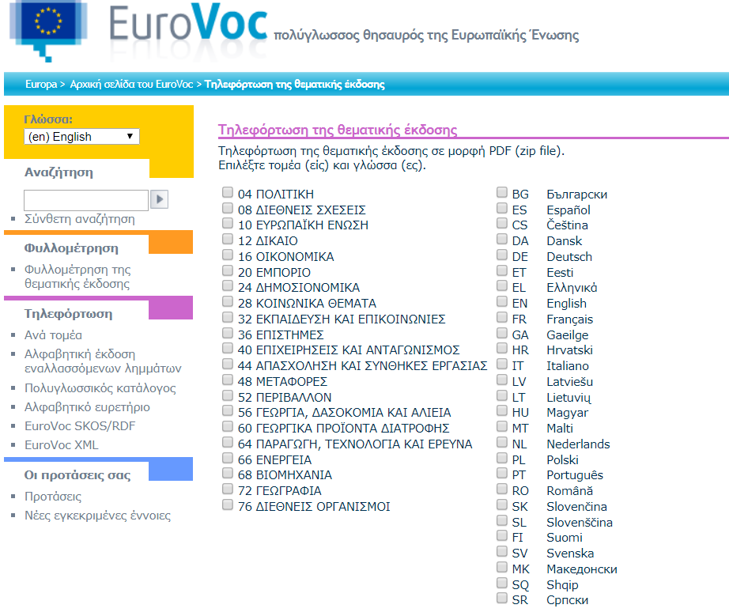
EuroVoc

Slide 14
Πύλη η-δικαιοσύνης E-justice Portal
https://e-ustice.europa.eu/home.do

Slide 15
Πύλη η-δικαιοσύνης (E-justice portal)
https://e-justice.europa.eu/home.do
https://e-justice.europa.eu/home.do?action=home&plang=el

Slide 16
Πύλη η-δικαιοσύνης (E-justice portal)

Slide 17
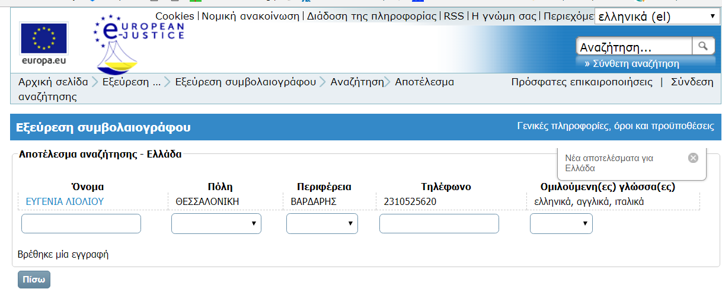
Πύλη η-δικαιοσύνης (E-justice portal)

Slide 18
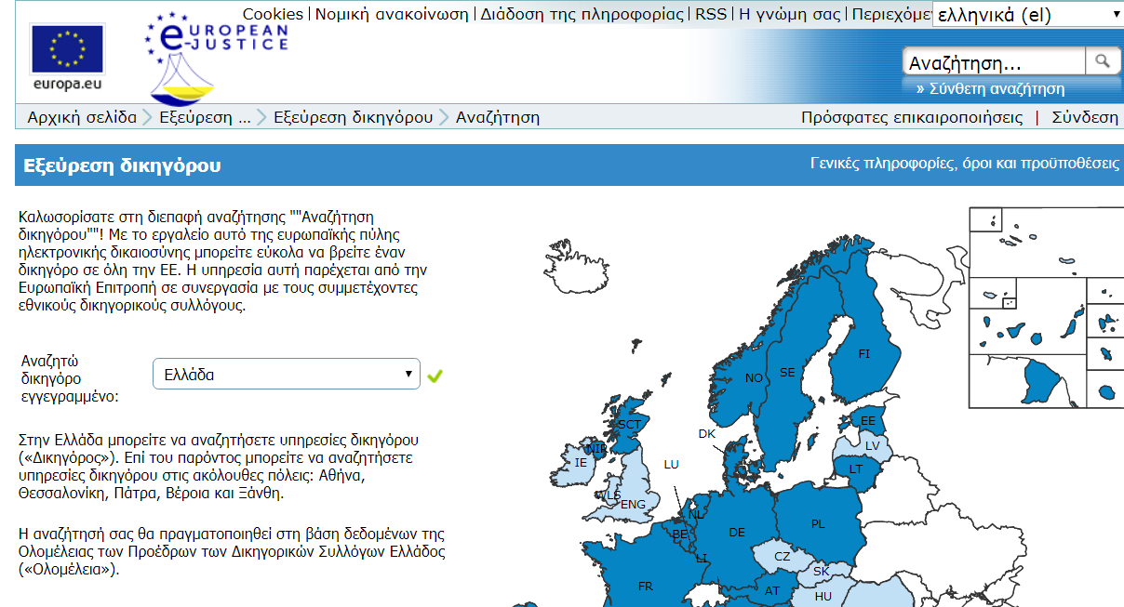
Πύλη η-δικαιοσύνης (E-justice portal)

Slide 19
Πύλη η-δικαιοσύνης (E-justice portal)

Slide 20
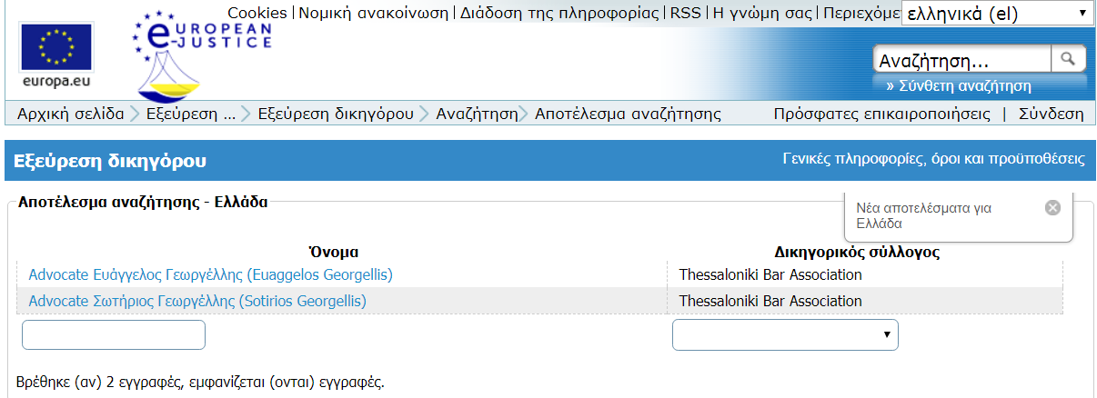
Πύλη η-δικαιοσύνης (E-justice portal)

Slide 21
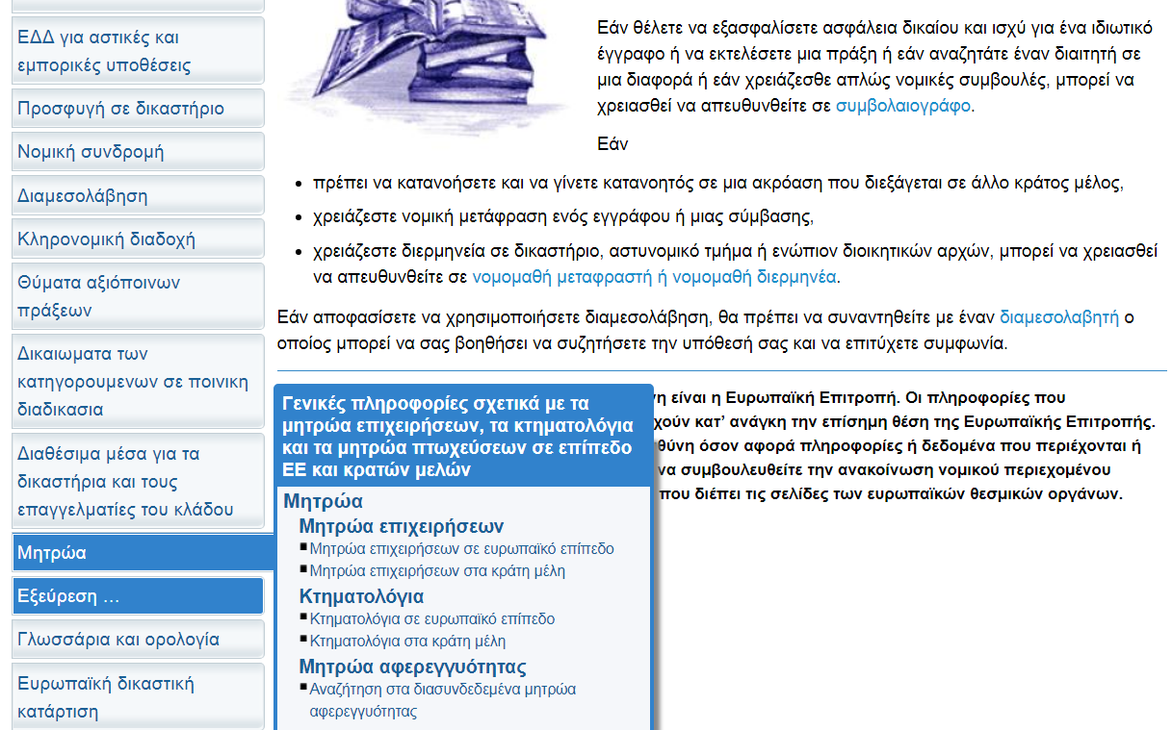
Πύλη E-justice
https://e- justice.europa.eu/content_find_a_company-489-el.do?init=true

Slide 22
Πύλη E-justice
https://e- justice.europa.eu/content_find_a_company-489-el.do?init=true

Slide 23
Πύλη E-justice
https://e- justice.europa.eu/content_find_a_company-489-el.do?init=true

Slide 24
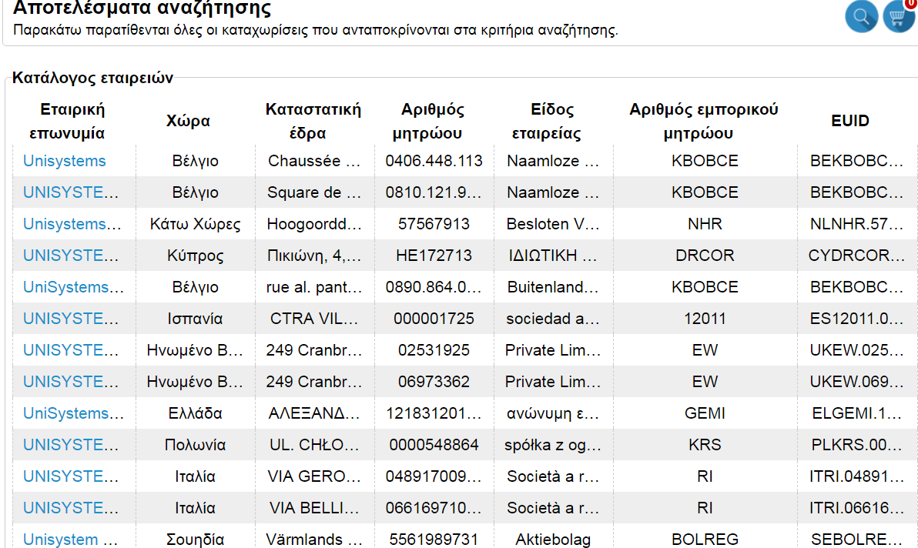
Πύλη E-justice

Slide 25
EUR-Lex
http://eur-lex.europa.eu/content/guided-tour/celex-number.html?locale=el
Η πύλη EUR-Lex παρέχει δωρεάν πρόσβαση, και στις 24 επίσημες γλώσσες της ΕΕ, στα εξής:
αυθεντική Επίσημη Εφημερίδα της Ευρωπαϊκής Ένωσης
δίκαιο της ΕΕ (Συνθήκες, οδηγίες, κανονισμοί, αποφάσεις, ενοποιημένη νομοθεσία της ΕΕ κ.λπ.)
προπαρασκευαστικές πράξεις (νομοθετικές προτάσεις, εκθέσεις, πράσινες και λευκές βίβλοι κ.λπ.)
νομολογία της ΕΕ (αποφάσεις κ.λπ.)
διεθνείς συμφωνίες
έγγραφα ΕΖΕΣ
απλουστευμένη σύνοψη της νομοθεσίας της ΕΕ, εντάσσοντας τις νομικές πράξεις σε ένα πλαίσιο πολιτικής
άλλα δημόσια έγγραφα.

Slide 26
EUR-Lex

Slide 27
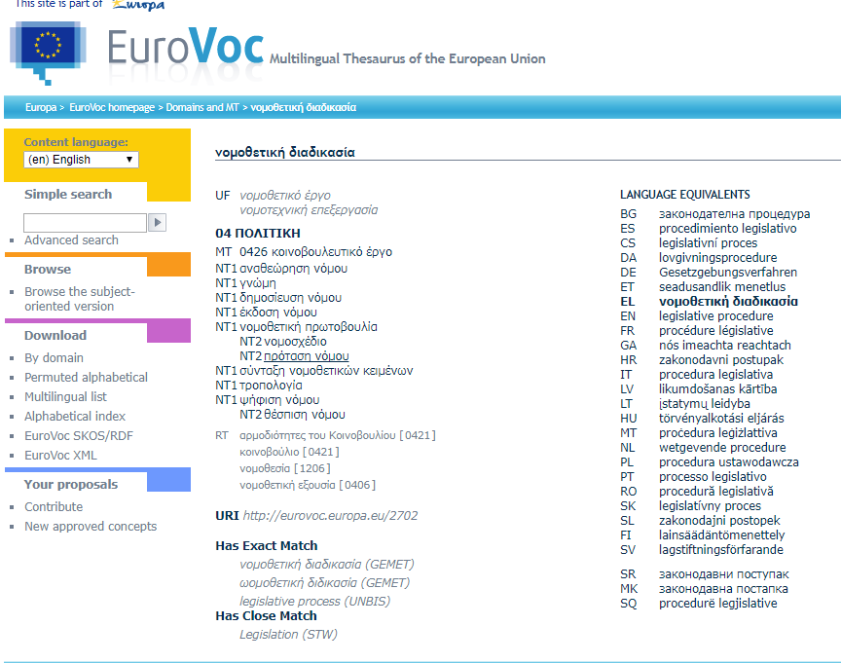
Νομικά έγγραφα και νομοθεσία χρησιμοποιώντας το Eurovoc στα κράτη μέλη

Slide 28
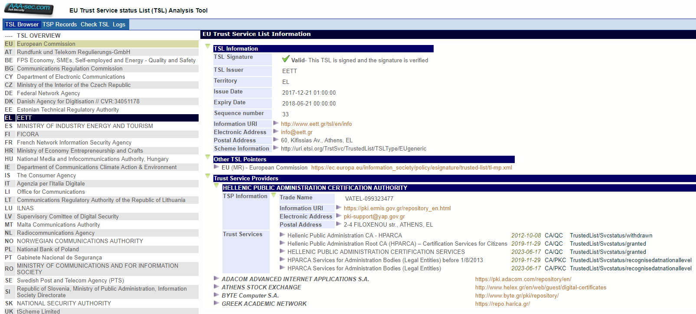
Χρήση εργαλείων ανάλυσης λίστας κατάστασης υπηρεσιών εμπιστοσύνης - EU Trust Service status List (TSL) Analysis Tool EU Trust List

Slide 29
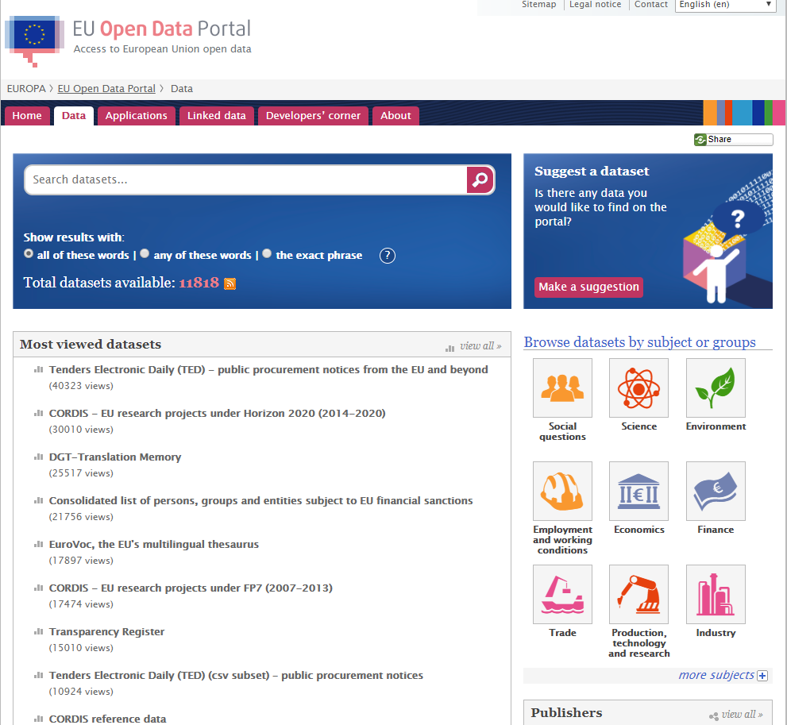
European Open Data Portal Tool
Χρήση εργαλείων ανάλυσης λίστας κατάστασης υπηρεσιών εμπιστοσύνης - EU Trust Service status List (TSL) Analysis Tool EU Open Data Portal

Slide 30
Τέλος Ενότητας 13
Βέλτιστες πρακτικές διαλειτουργικότητας δημοσίων υπηρεσιών –
παραδείγματα

Slide 31
Χρηματοδότηση
Το παρόν εκπαιδευτικό υλικό έχει αναπτυχθεί στο πλαίσιο του εκπαιδευτικού έργου του ΕΚΔΔΑ.
Το έργο με το ακρωνύμιο SlideWiki «Large-scale pilots for collaborative OpenCourseWare authoring, multiplatform delivery and Learning Analytics» έχει χρηματοδοτήσει μόνο την αναδιαμόρφωση του εκπαιδευτικού υλικού.
Το έργο υλοποιείται στο πλαίσιο του Ευρωπαϊκού προγράμματος Έρευνας «Horizon 2020» και χρηματοδοτείται από την Ευρωπαϊκή Ένωση.

Slide 32
Σημειώματα

Slide 33
Σημείωμα Ιστορικού Εκδόσεων Έργου
Το παρόν έργο αποτελεί την έκδοση 1.0.
Έχουν προηγηθεί οι κάτωθι εκδόσεις:
Έκδοση F2F υλικό εκπαίδευσης
είναι διαθέσιμο εδώ.

Slide 34
Σημείωμα Αδειοδότησης
Το παρόν υλικό διατίθεται με τους όρους της άδειας χρήσης Creative Commons Αναφορά, Μη Εμπορική Χρήση Παρόμοια Διανομή 4.0 [1] ή μεταγενέστερη, Διεθνής Έκδοση.
Εξαιρούνται τα αυτοτελή έργα τρίτων π.χ. φωτογραφίες, διαγράμματα κ.λ.π., τα οποία εμπεριέχονται σε αυτό και τα οποία αναφέρονται μαζί με τους όρους χρήσης τους στο «Σημείωμα Χρήσης Έργων Τρίτων».

